Slide 1

基于高性能计算和人工智能驱动的
格点 QCD 研究新范式
AI Agents for Lattice QCD
王伟
上海交通大学
第六届格点量子色动力学年会

Slide 2
报告提纲
01
大模型与智能体
Token 与 Transformer · 科研智能体
02
格点 QCD 的工程化困境
第一性原理实验室 · 流水线
03
LQCDMaster
架构与 Skill / Tool · 测试结果 · 科研场景
04
展望
全流程科研智能体
2

Slide 3
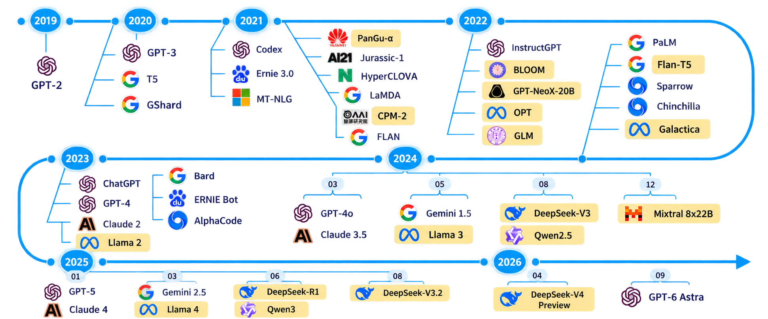
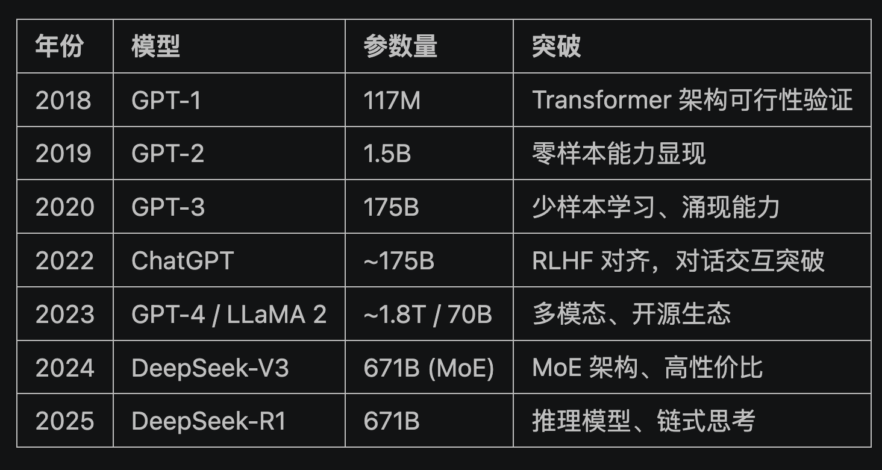
大语言模型是什么？
大语言模型(LLM)是一类有海量参数、在大规模文本数据上训练、用于建模和生成自然语言的统计模型。
3

Slide 4
大语言模型是什么？
Token：文本被切成子词单元，每个 Token 映射为一个向量
Next-Token Prediction：逐词预测下一个 Token 的概率分布
Transformer：靠自注意力让 Token 彼此交换上下文信息
训练目标：让真实文本的概率变高
Example：BPE 对 “lattice QCD reveals hadron structure” 的分词过程
Step 1: [‘l’,‘a’,‘t’,‘t’,‘i’,‘c’,‘e’,‘ ‘, … , 't','u','r','e’] ← Character-level segmentation
Step 2: ['la','tt','ice',' ','Q','CD',' ','re','veals',' ','ha','d','ron',' ','str','uct','ure’]. ← Merge frequent character
Step 3: ['latt','ice',' Q','CD',' reveals',' had','ron',' structure’] ← Final tokenized representation
本质上是一个「下一个词」的概率模型
4

Slide 5
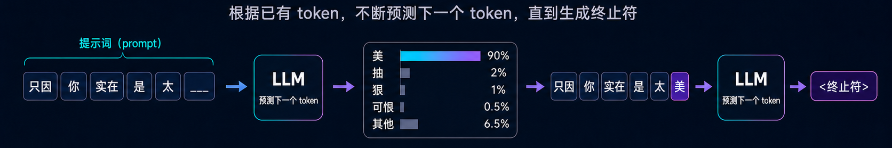
大语言模型是什么？
Token：文本被切成子词单元，每个 Token 映射为一个向量
Next-Token Prediction：逐词预测下一个 Token 的概率分布
Transformer：靠自注意力让 Token 彼此交换上下文信息
训练目标：让真实文本的概率变高
本质上是一个「下一个词」的概率模型
5

Slide 6
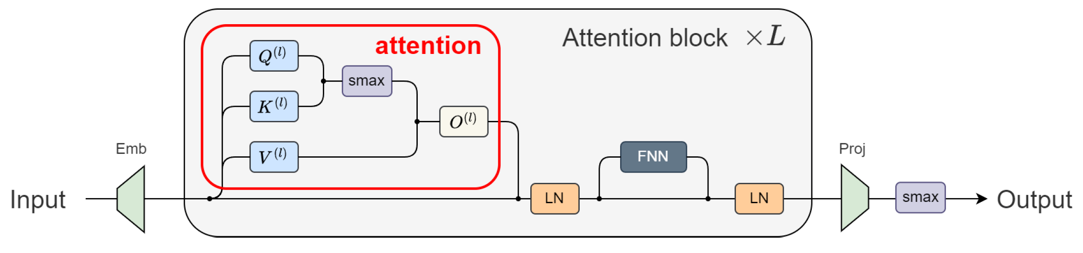
大语言模型是什么？
Token：文本被切成子词单元，每个 Token 映射为一个向量
Next-Token Prediction：逐词预测下一个 Token 的概率分布
Transformer：靠自注意力让 Token 彼此交换上下文信息
训练目标：让真实文本的概率变高
Step 1：计算词与词之间的关联，以$x_{1}∈R^{d}$为例：$cov\left(x_{1},x_{1}\right),cov\left(x_{1},x_{2}\right),⋯cov(x_{1},x_{n})$
Step 2：用关联作为权重，把其它词的值加权求和：$x_{1}^{out}=cov\left(x_{1},x_{1}\right)x_{1}+cov\left(x_{1},x_{2}\right)x_{2}⋯cov\left(x_{1},x_{n}\right)x_{n}$
本质上是一个「下一个词」的概率模型
6

Slide 7
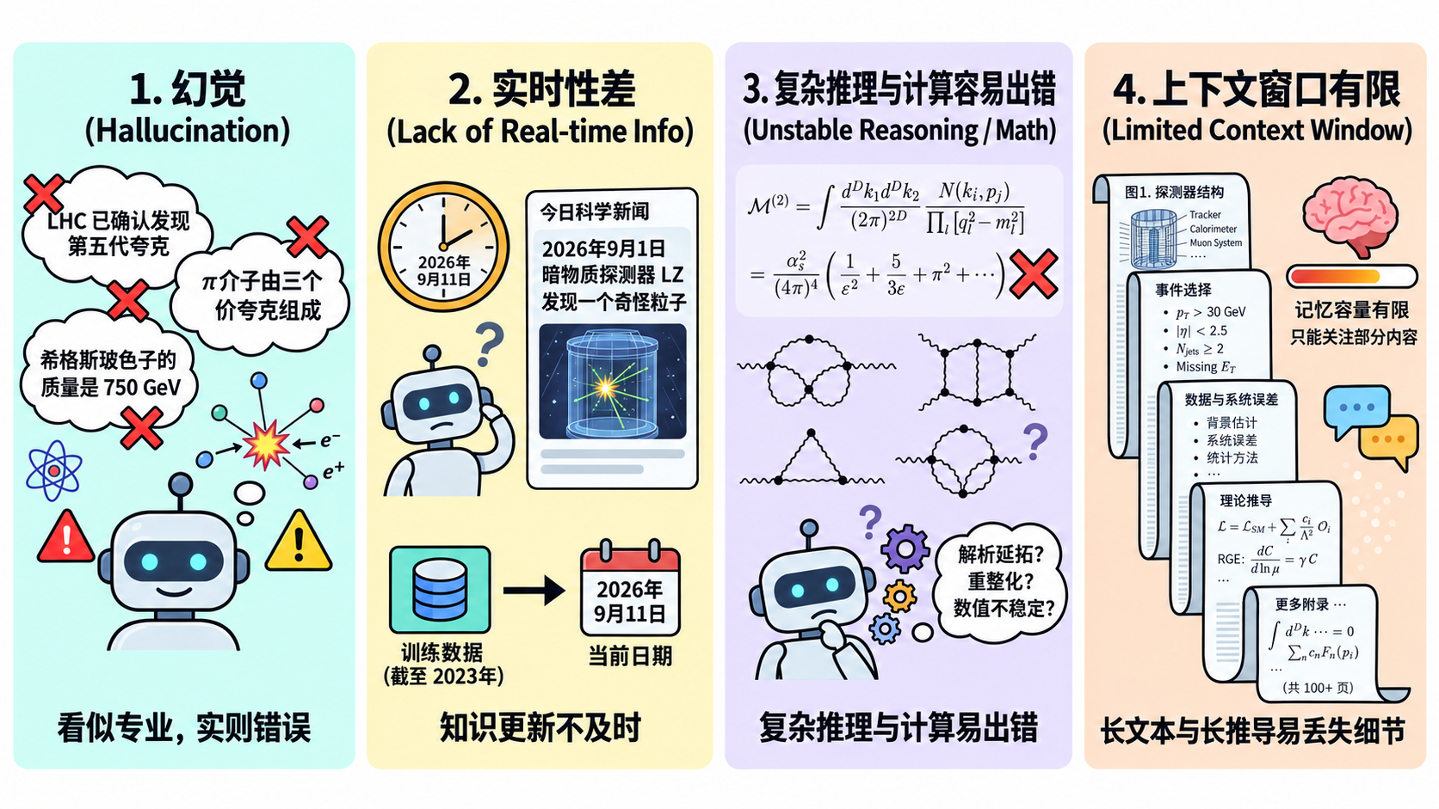
从「会说」到「会做」：LLM 的四种局限
幻觉：看似专业实则错误的内容
不实时：知识停在训练截止日
不可靠推理：多步数值推演容易在中间步骤出错
上下文有限：长文档与长流程容易丢失关键细节
输出一个30以内的随机数
写出400个连续的1，不能分组，不能有标点符号
大部分工作都是基于生成文本，不能自动完成多步骤的真实任务
7

Slide 8
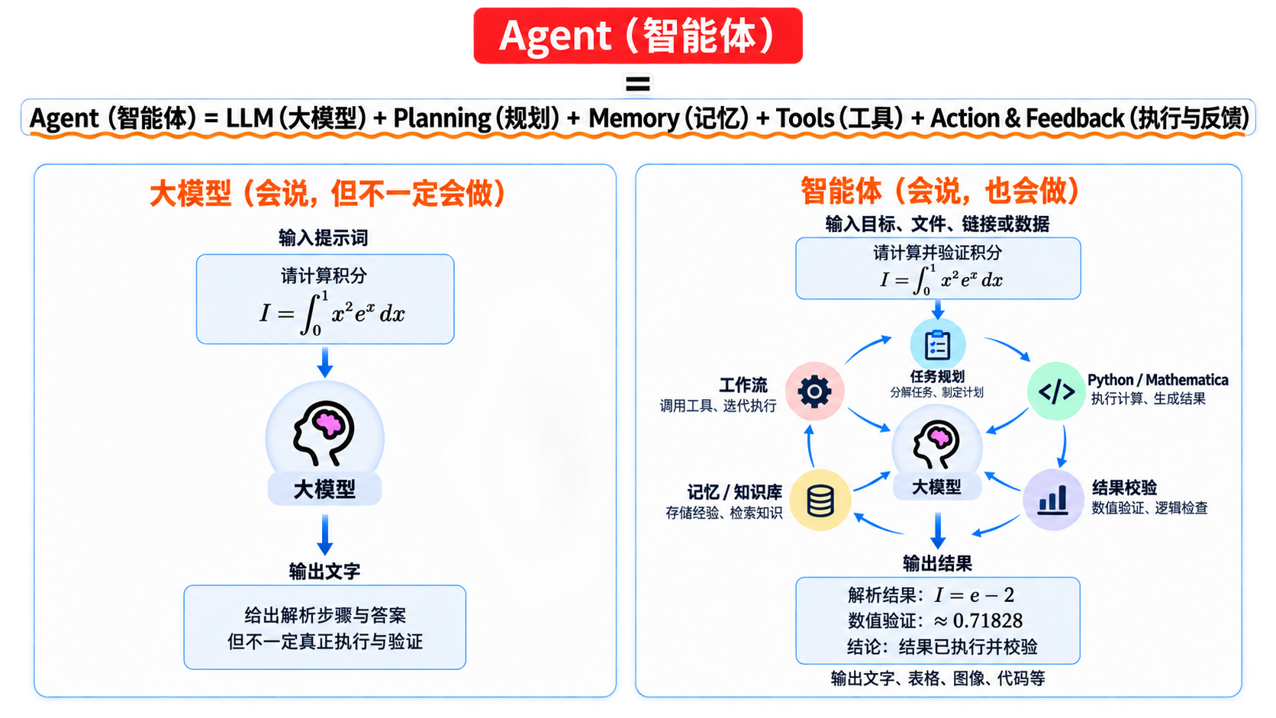
AI Agent：让模型「会做」
大模型：负责理解意图、做判断，是 Agent 的大脑
规划：把目标拆成可执行的步骤序列
记忆：保存中间结果与历史，支撑长流程
工具与行动：调用外部工具，真正改变世界状态
Agent = 大模型 + 规划 + 记忆 + 工具 + 行动
8

Slide 9
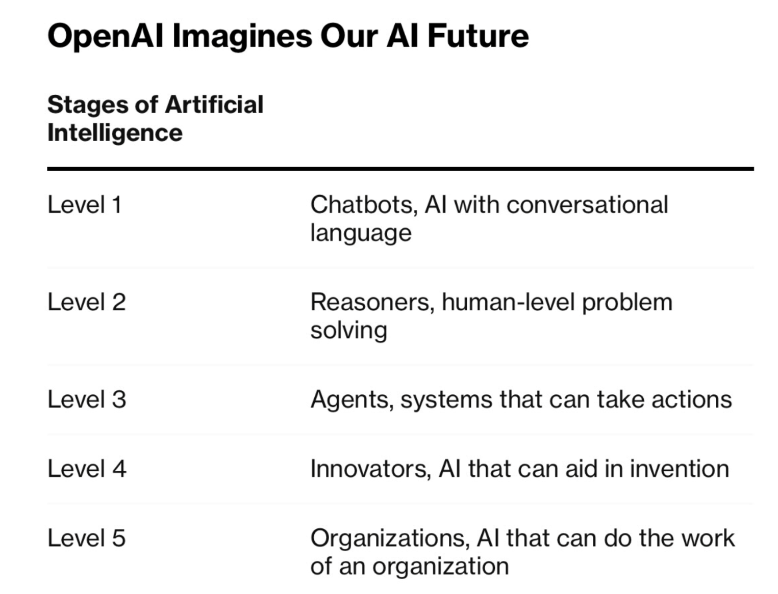
从通用智能体到科研智能体
通用智能体解决「回答问题」；科研智能体要解决「验证结论」
科研任务要求可复现、可审计、可追溯，每一步都要有依据
错误不是「答错」，而是拿不到可靠结果 ，必须有人工检查点
OpenAI 的五级路线中，能自主做研究属于第 4–5 级
OpenAI 提出的通用人工智能五级路线图
科研智能体要的不仅是答案，也包含可复现的完整科研过程
9

Slide 10
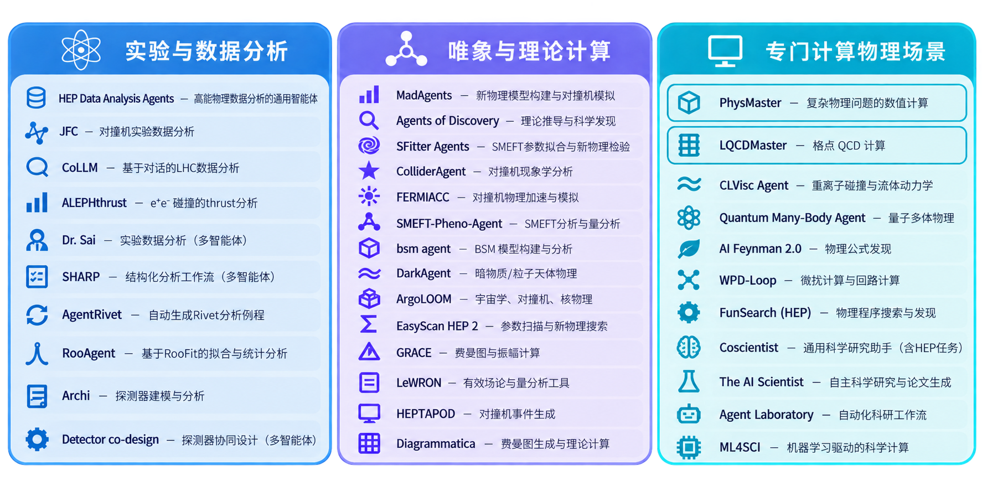
高能物理中的科研智能体
Adapted from arXiv: hep-ph/2609.00107, 参考文献见附录
10

Slide 11
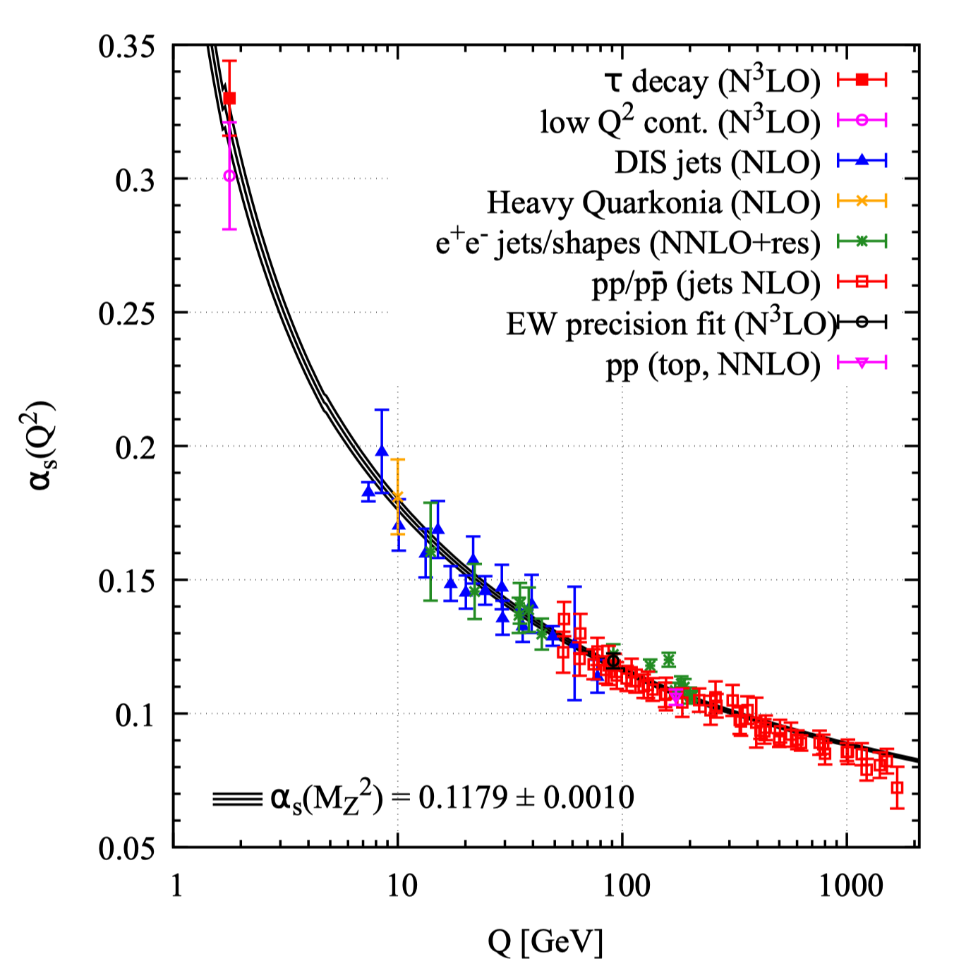
量子色动力学（QCD）
QCD：夸克与胶子的 SU(3) 规范场论，拉氏量只有一行：
渐近自由：高能区 α_{s} 小，微扰论成功
夸克禁闭：~1 GeV 时 α_{s} ~ O(1)，微扰论失效
强耦合常数的跑动
在 MZ 处约 0.118；能标降到 1 GeV 时 αs 增大到 O(1)，微扰级数不再收敛
αs 跑动：PDG, Review of Particle Physics (2024)
低能情况下，QCD 不能解析求解，只能数值计算
11

Slide 12
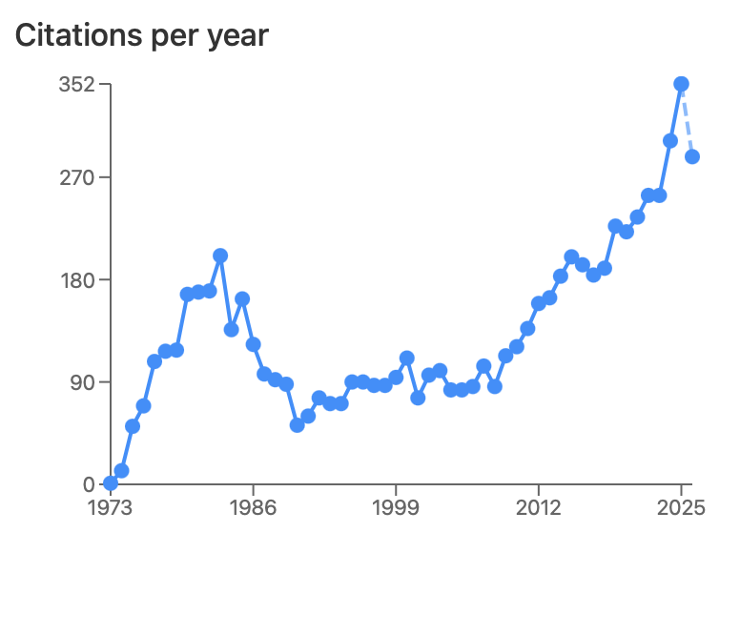
格点 QCD 的提出
连续场论有两个问题：路径积分没有数学定义，低能没有微扰论
把时空换成格子 → 积分变成有限维，格距 a 天然给出紫外截断
规范场放在链上、取值于群元素 → 天然规范不变，不需微扰展开
强耦合极限可以解析求出：静态夸克势线性增长，禁闭第一次被证明
Wilson 1974 论文的年度引用数（1974–2026）
K. G. Wilson, Phys. Rev. D 10, 2445 (1974) ， 格点 QCD 的起点
1974 年 Wilson 把 QCD 放到格点上，强相互作用从此可算
12

Slide 13
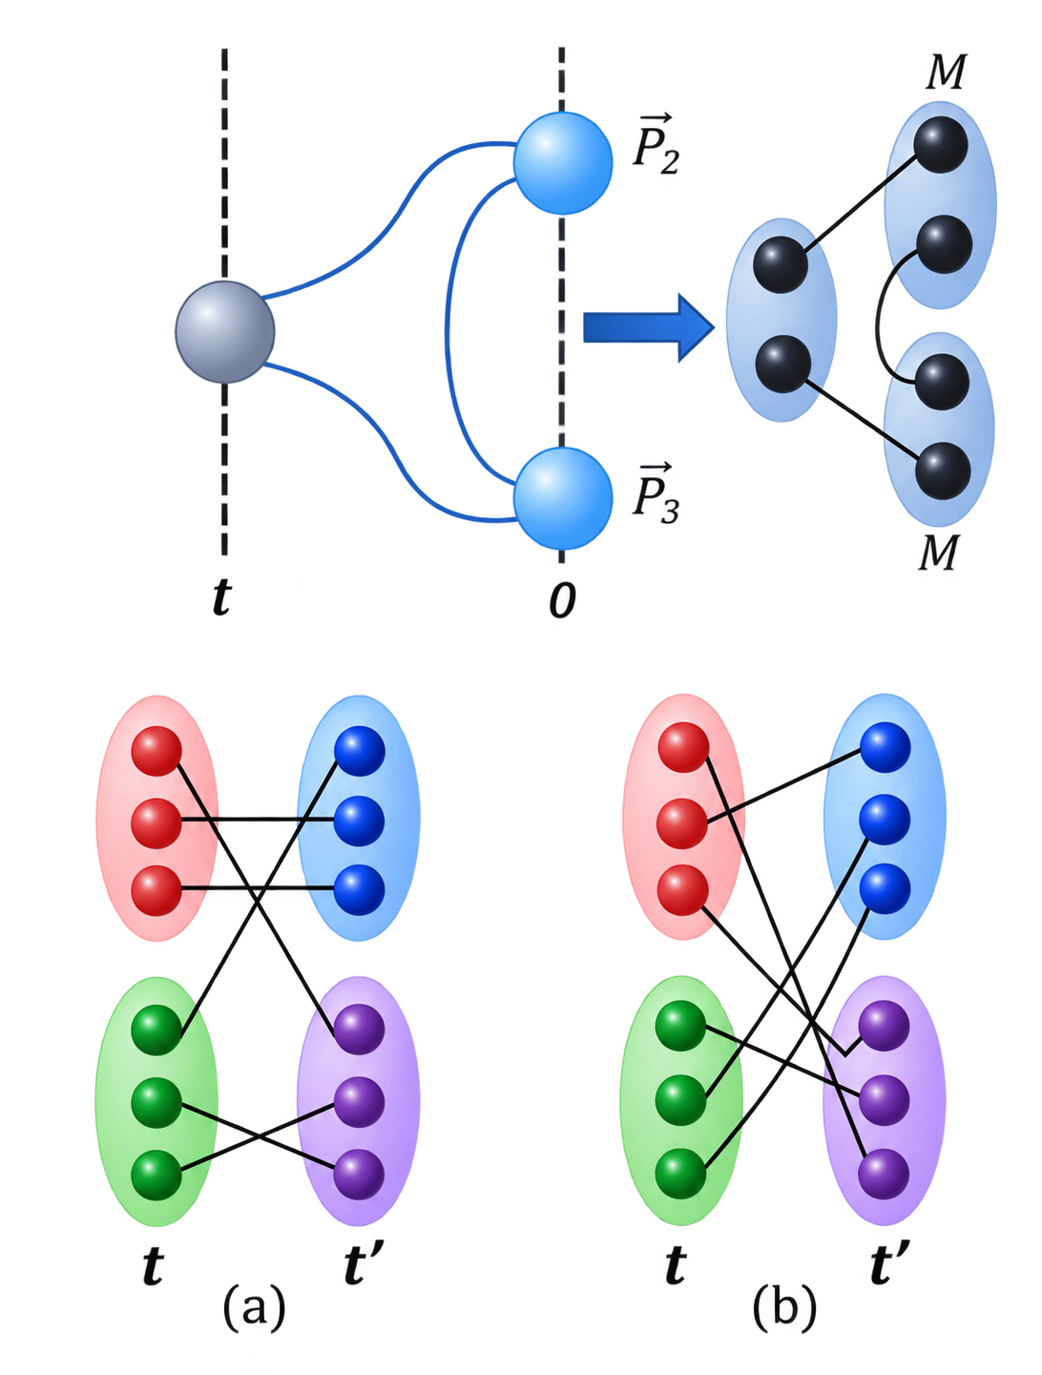
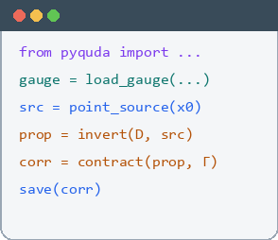
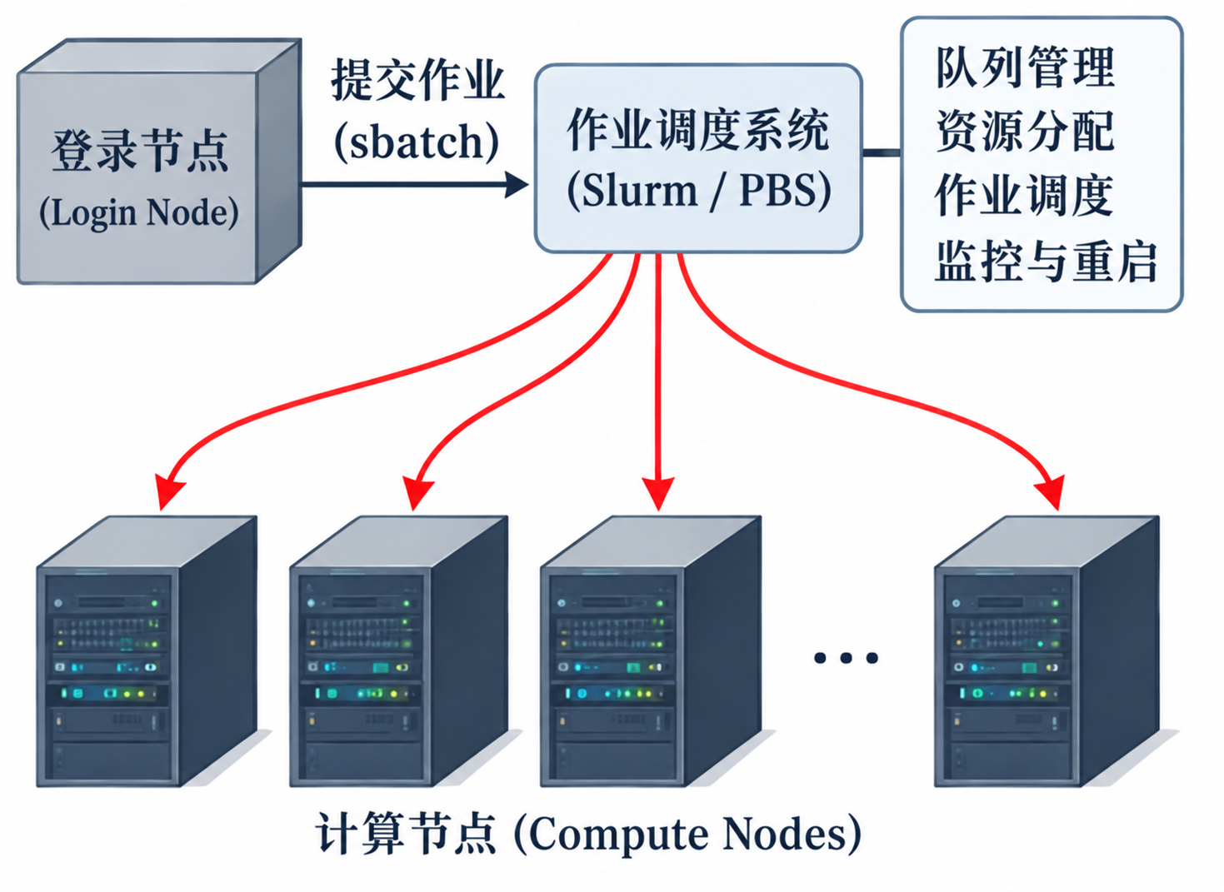
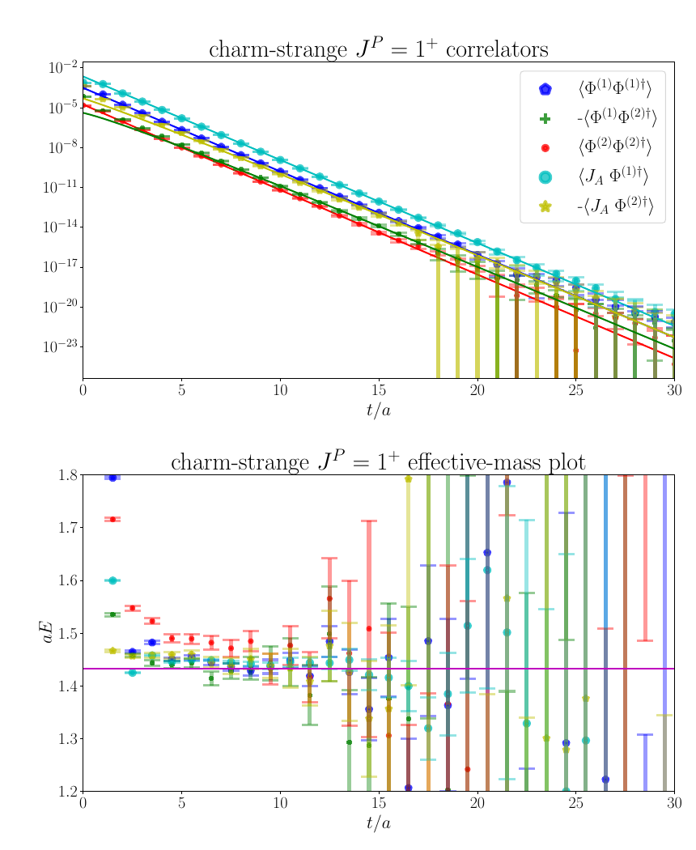
格点 QCD 的工程化难度
选择观测量与插入流算符
Wick Contraction · 确定传播子与源汇结构 · 处理 γ 矩阵、味、自旋、颜色
一个符号或收缩错误，就可能改变最终物理量
关联函数构造与传播子求解
规范链与边界条件 · PyQUDA / QUDA / Chroma 程序实现
从纸面的公式到可运行程序需要大量时间
GPU / MPI 并行计算
批量作业与参数遍历 · 日志、I/O 与失败重启 · 资源调度与性能优化
一个观测量 = 成百上千个计算任务
有效质量检查与误差分析
拟合与误差分析 · 交叉检验与结果的可复现性
程序跑完不代表物理结果正确
很多有趣的物理想法不是不能算，而是实现成本太高
13

Slide 14
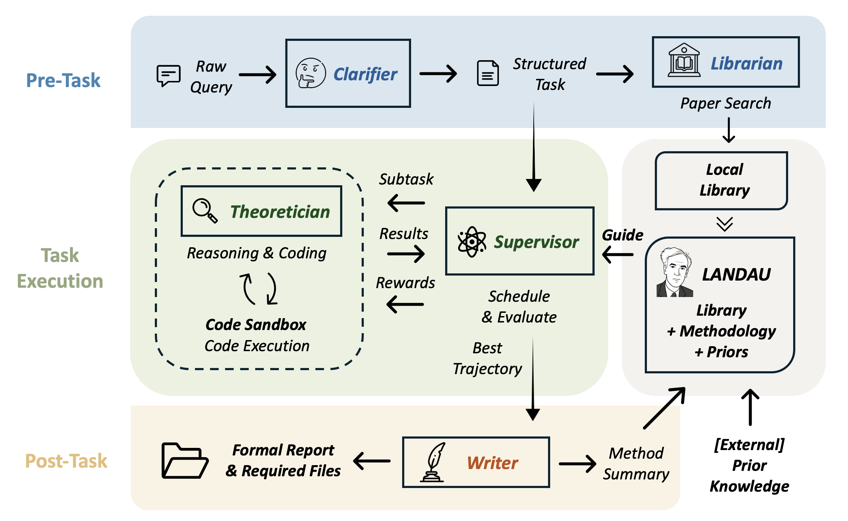
PhysMaster:通用多智能体
「规划-执行-总结」三阶段工作流：
  规划：
    Clarifier：自然语言问题->结构化的物理任务，明确细节、约束，消除歧义
    Librarian：本地知识库构建针对任务的「本地知识库」，让探索有据可依
  执行：
    Monte Carlo 树搜索 (MCTS)
    Supervisor-Theoretician分级协作
    Supervisor负责规划整体进度
    Theoretician负责具体的数学推导和代码编程
  总结：
    探索路径可视化+报告撰写
    成功路径总结，扩充知识库
14
PhysMaster:Miao, et.al, 2512.19799

Slide 15
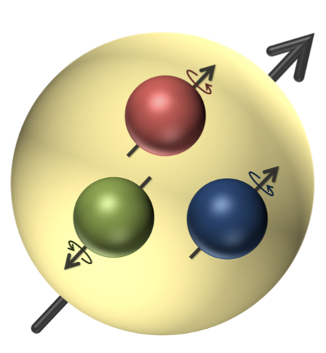



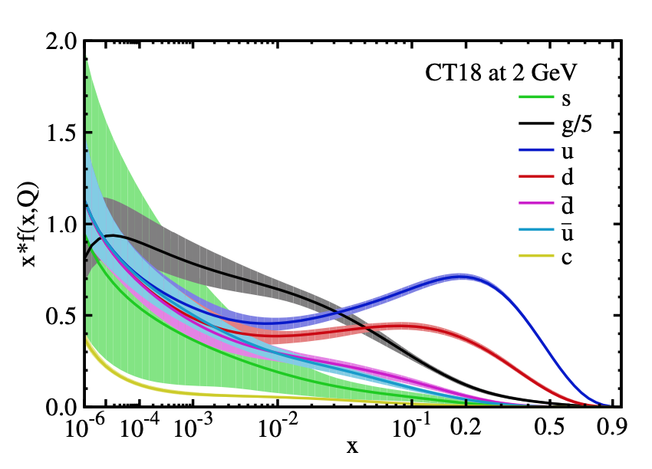
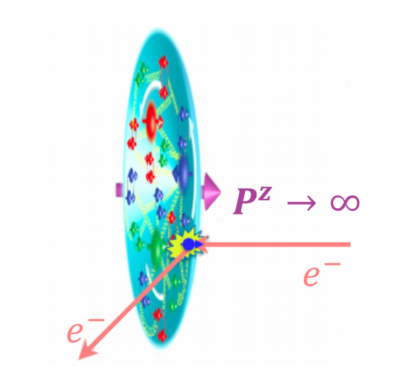
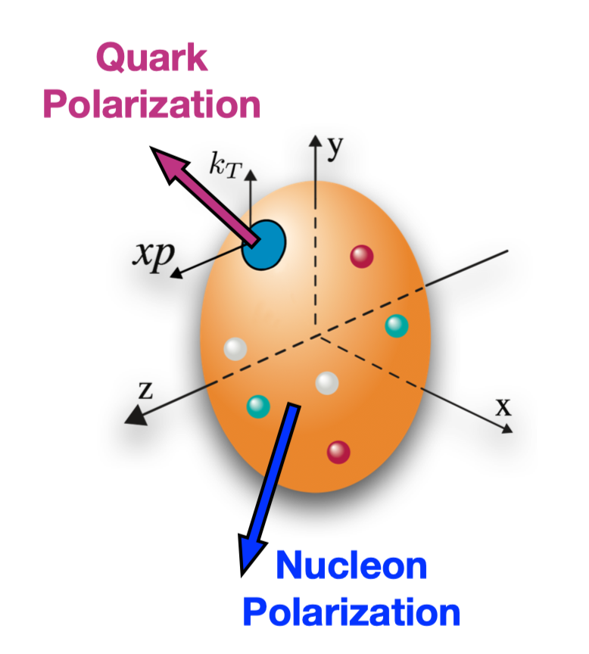
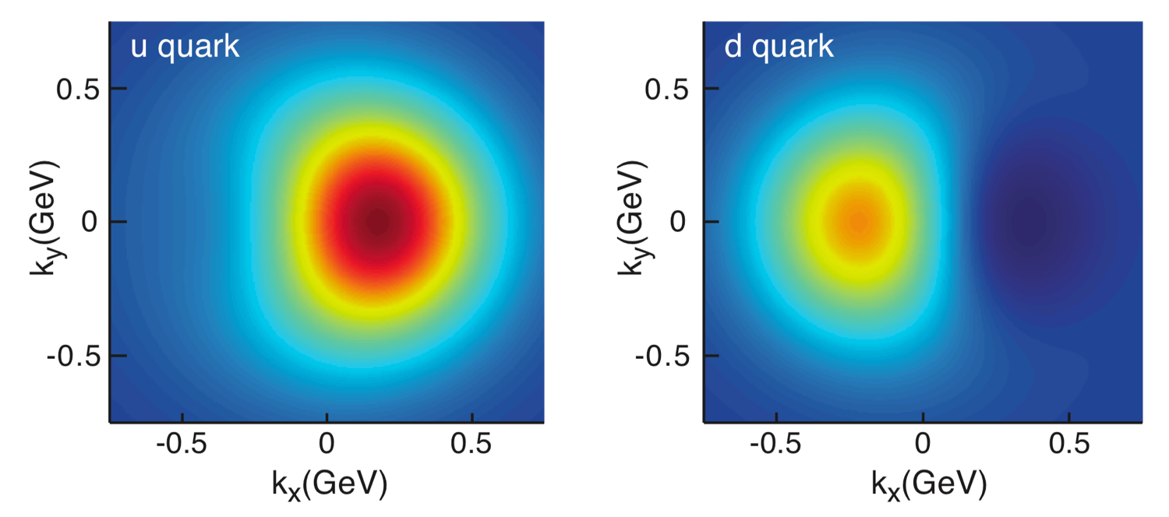
PhysMaster:通用多智能体
工程加速：将真实研究中代码编写、数据处理等繁琐工程环节有效加速
人们对于原子核结构的探究，是从0维信息向3维图像逐步丰富的过程；
横动量依赖的部分子分布函数直接刻画了原子核内部夸克与胶子的三维动量结构；
横动量依赖的部分子分布函数具有快度演化的特性，Collins-Soper kernel作为演化核，成为其不可或缺的零部件；
由于Collins-Soper (CS) kernel非微扰的性质，目前只有格点规范场论能给出精确可靠的结果，近年来有很多成果：
PRL132, 231901 (2024), JHEP 08,172 (2023),
PRL128, 062002 (2022), PRL125,192001 (2020) ……
0D:原子核自旋和质量
PRD103, 014013 (2021)
1D: 部分子分布函数（纵向动量）
EIC and EicC
3D: 横动量依赖的部分子分布函数（横纵向动量）
但是在研究过程中，很多高维度和高复杂度的技术难题亟需解决
15

Slide 16
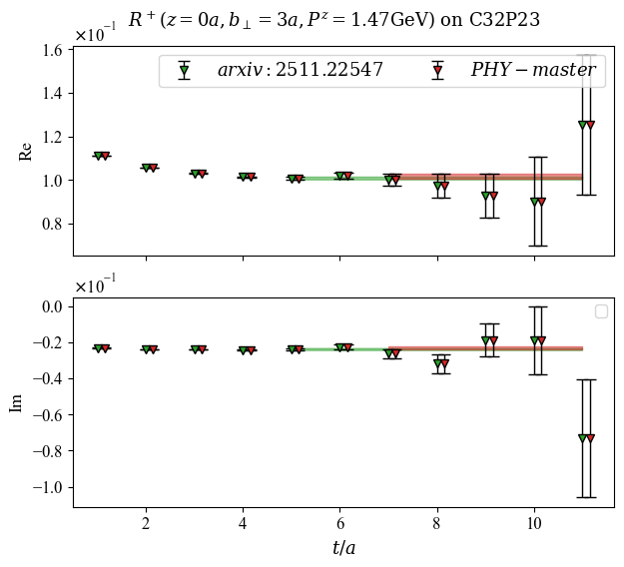
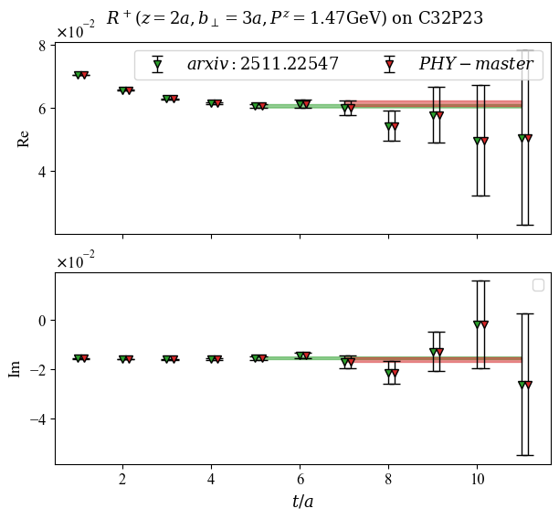
PhysMaster:通用多智能体
a. 高维度数据的高效处理
输入格点规范场数值模拟的原始数据，通过拟合数据之间的比值可以抽取物理可观测量；
为了得到完整可靠的分布，需要对多个空间维度、不同组态下的高维度数据进行处理；
以最新相关成果arXiv:2511.22547为例，需要重复拟合步骤超过6000次：
拟合次数 = 15个纵向距离$×$2个纵向方向$×$15个横向距离$×$3个动量$×$5套组态$≈$6750
Tan, et.al, Chin.Phys.C 50 (2026) 103104
16

Slide 17
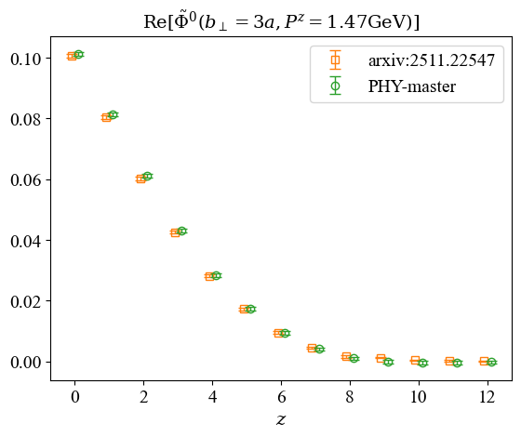
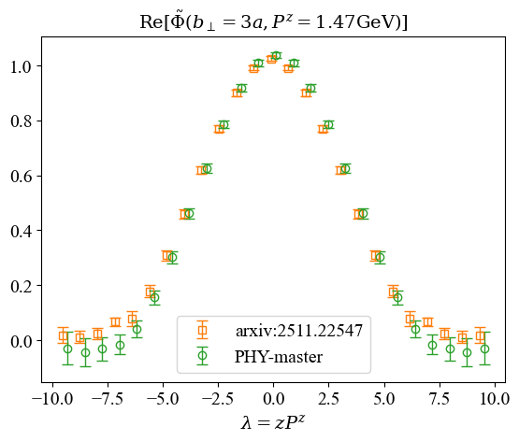
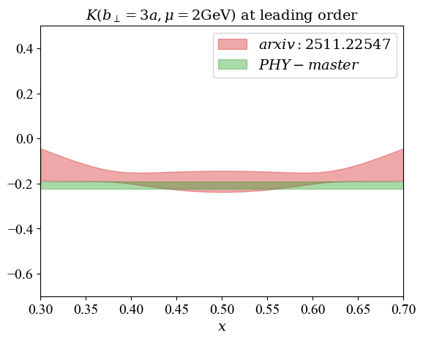
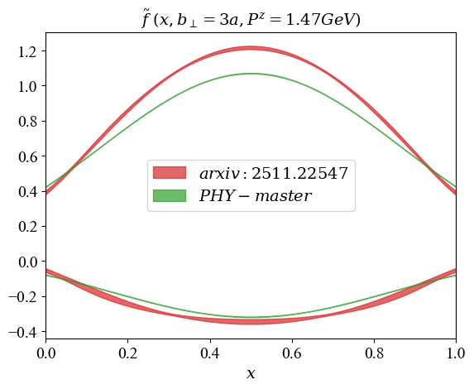
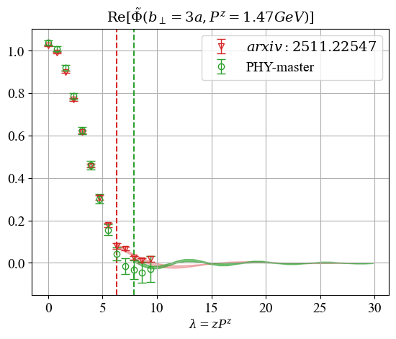
PhysMaster:通用多智能体
b. 高复杂度流程的链条式实现
重复拟合高维度原始数据的比值
得到完整的坐标空间分布
对坐标空间分布重整化消除发散
PhysMaster在用时6小时的一轮任务执行中
高效、严谨地完成真实研究中的复杂数据处理
这项工作资深博士生预计用时1～3个月
用动量空间下的分布去抽取CS kernel
傅里叶变换得到动量空间分布
对分布中的硬截断做物理渐进的外推
Tan, et.al, Chin.Phys.C 50 (2026) 103104
17

Slide 18
LQCDMaster设计原则
物理学家只需要说清要算什么，不必先成为 HPC 工程师
智能体负责把自然语言需求翻译成可执行的格点计算方案
整条流程保留人工检查点，结果可复现、可审计
它不是「更聪明的代码补全」，而是把格点计算的方法学固化下来
Gao, et al., arXiv:2607.15001 [hep-lat]
把工程流程交给 AI，把物理问题留给物理学家
18

Slide 19
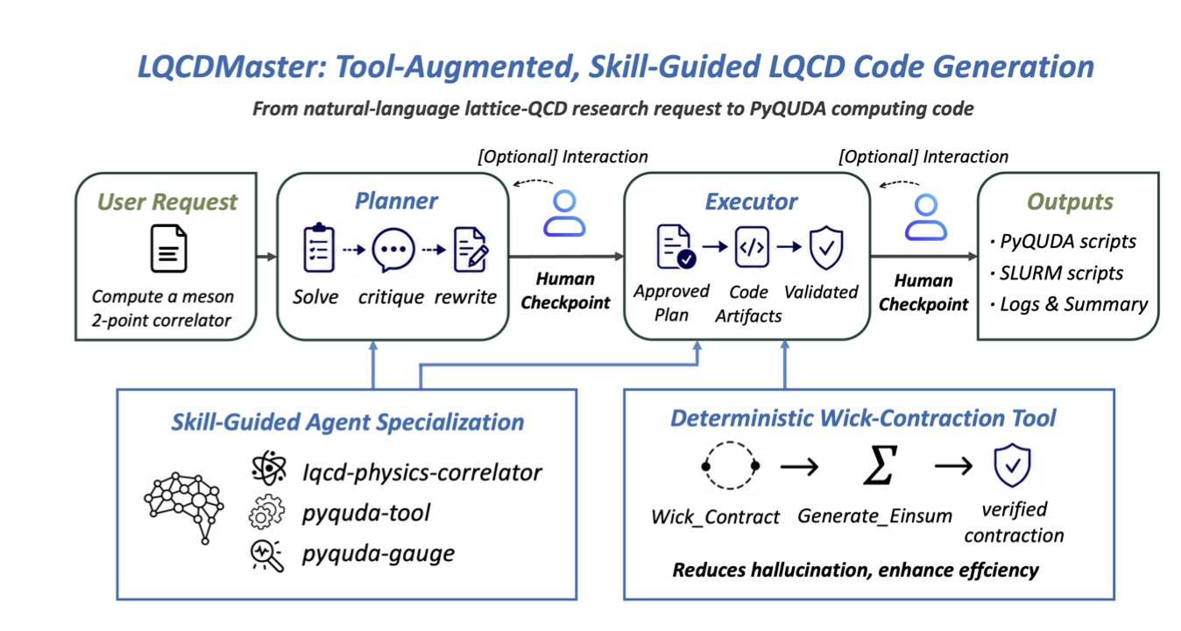
LQCDMaster 的总体架构
Planner：读需求、查文档、定方案，产出计算规格
Executor：按规格生成并运行 PyQUDA / SLURM 工作流
Verifier：核对中间结果与守恒量，异常就回退重做
Skill 引导：领域知识约束生成空间，工具约束消除自由发挥
工具增强、Skill 引导的格点 QCD 代码生成架构
Planner → Executor → Verifier 三步闭环
19

Slide 20
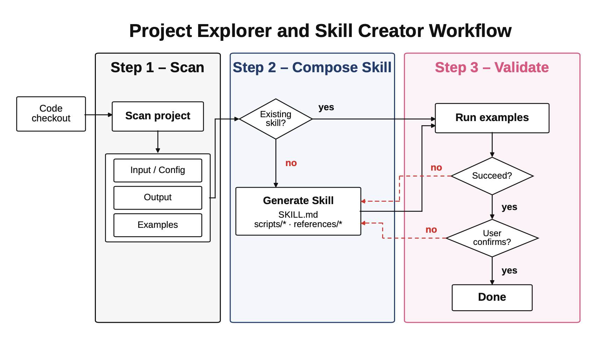
Skill 模块：把领域知识注入智能体
Skill = 一段经过验证的领域知识，由专家撰写、版本化管理
覆盖：关联函数构造、传播子、Wilson 线、拟合与误差分析
三步走：Scan 扫描项目 → Compose 组装 Skill → Validate 验证
每个 Skill 都能单独跑测试，保证正确性可追溯
https://github.com/AI4LGT/LQCD_Skills
Project Explorer 与 Skill Creator 的三步工作流
把专家的领域知识写成可复用的 Skill
20

Slide 21
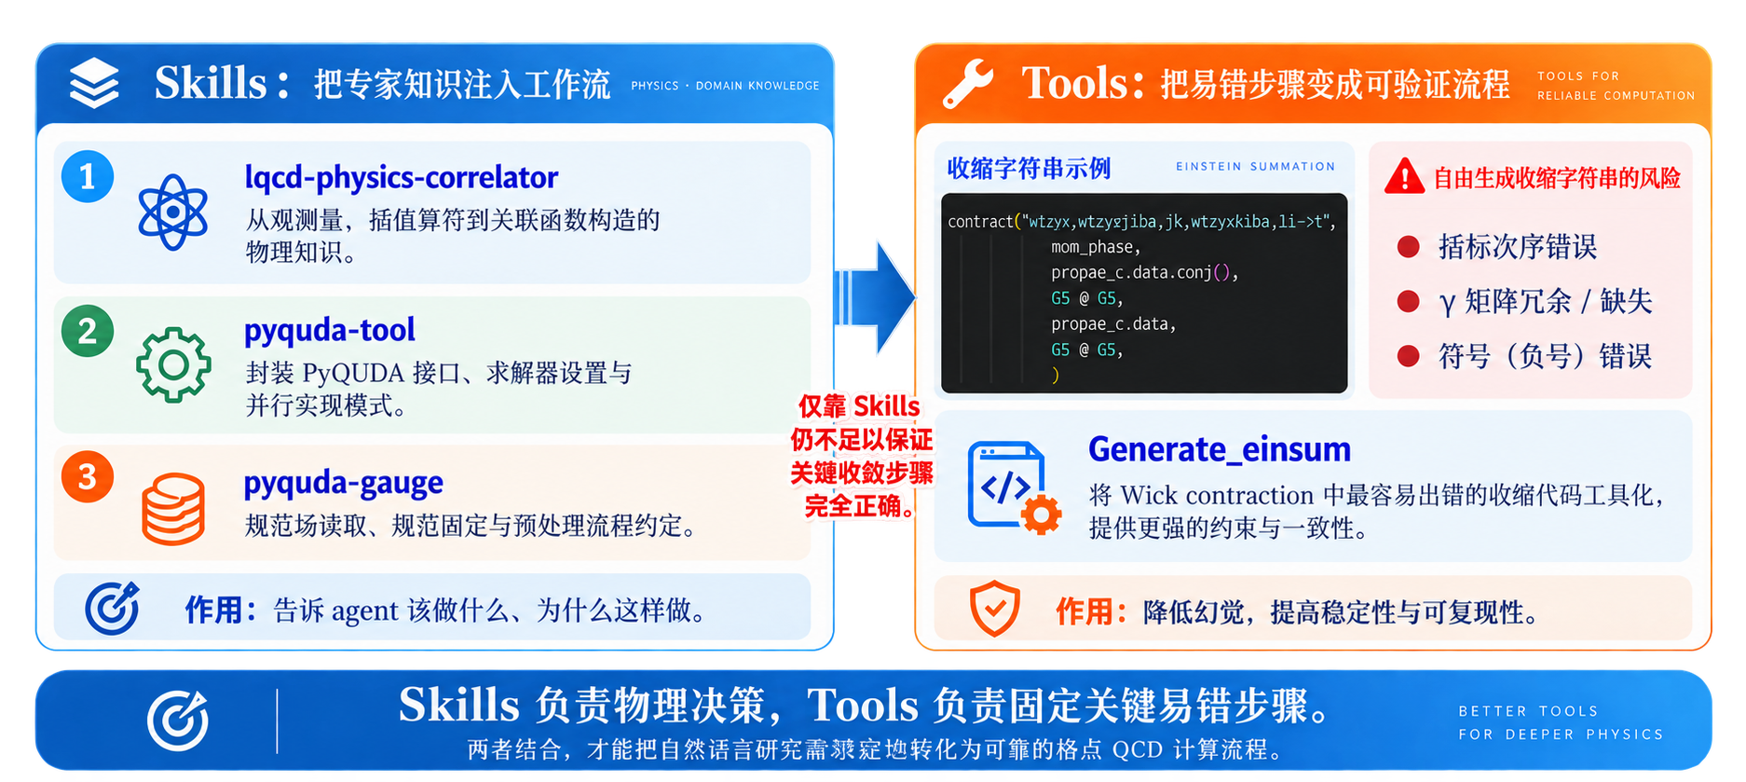
Tool 模块：确定性的工具调用
凡是有确定答案的步骤，一律调用工具，不让模型自由生成
Generate_einsum：把缩并式转成正确的张量代码
pyquda-tool/pyquda-gauge：规范场与传播子的标准操作
lqcd-physics-correlator：关联函数的物理约定
分工：Skill 负责物理决策，Tool 负责确定性步骤
Skill 与 Tool 的分工：前者管物理，后者管算子
能算的绝不生成，从源头杜绝数值幻觉
21

Slide 22
系统验证（一）：算得准
70 个任务覆盖五类：Local 2pt、Nonlocal 2pt、Wilson loop、介子与重子 3pt
精确匹配 63 个，成功率 90.0%
Local 2pt / Wilson loop / 介子 3pt 三类达到 100%
重子三点函数：66.7%，后续重点改进方向
任务类别
任务数
匹配
准确率
Local 2pt
20
20
100%
Nonlocal 2pt
10
8
80.0%
Wilson loop
12
12
100%
Meson 3pt
13
13
100%
Baryon 3pt
15
10
66.7%
Total
70
63
90.0%
各类任务的数值偏差分布（相对专家结果）
与专家结果逐项数值验证一致，成功率 >90%
22

Slide 23
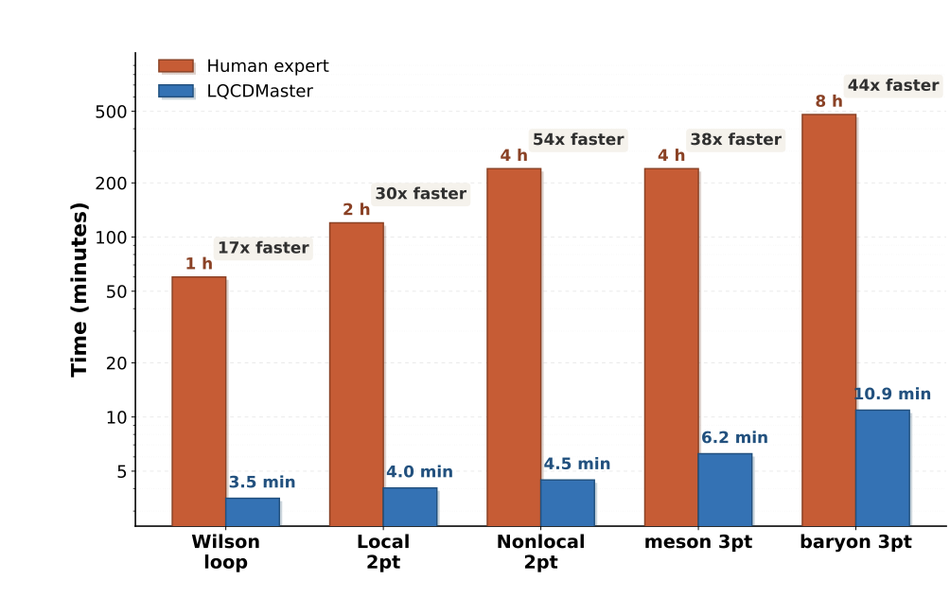
系统验证（二）：跑得快
对比对象：专家手写的同类格点代码
五类任务全部提速，最少 17 倍、最多 54 倍
提升最大的是 Nonlocal 2pt（54×）与 Baryon 3pt（44×）
提速来自把重复的工程劳动交给智能体，而不是加快数值计算本身
开发时间对比（橙：专家手写；蓝：LQCDMaster）
感谢与冯旭、孟雨、杨一玻的讨论
Gao, et al., arXiv:2607.15001 [hep-lat]
相对人工手写代码，开发时间缩短 17–54 倍
23

Slide 24
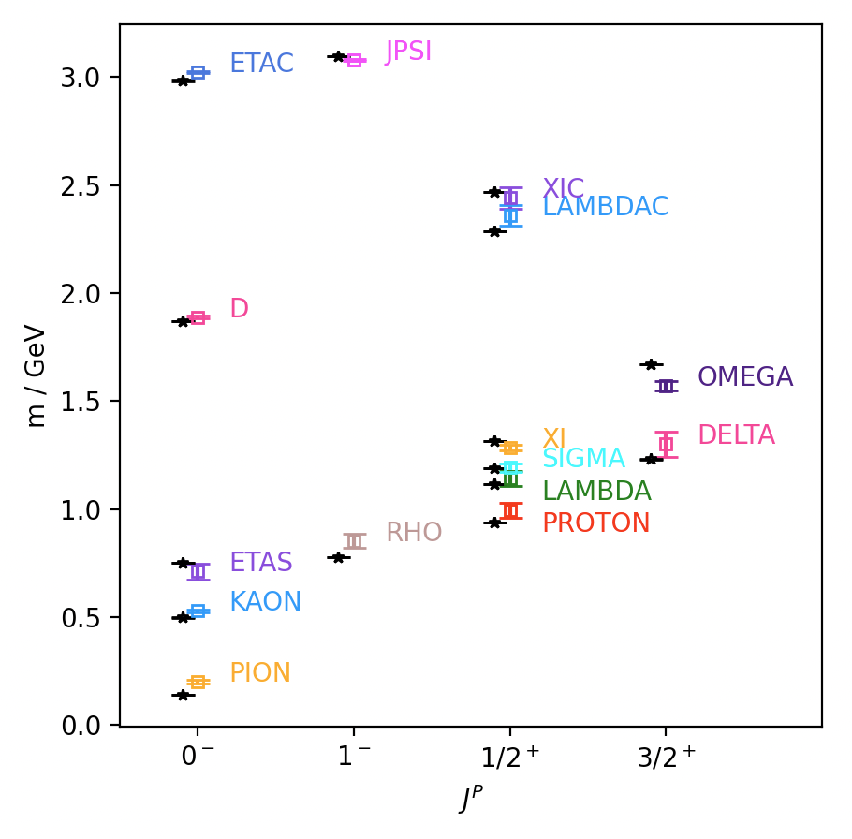


科研场景一：强子谱
从基态质量谱入手：π、K、N、Λ、Ξ、Ω 等稳定强子
同一套流程自动生成两点关联函数与拟合代码(现版本)
计算$π$介子2pt
Calculate the two-point function of a pion with the operator \bar u gamma_5 d.
Use the point source at position [0,0,0,0].
Invert all propagators using stout-smeared gauge links with parameters (1, 0.125, 4).
Save the final result without any header or extra text to a txt file in the run directory.
Calculate the two-point function of a pion with the operator \bar u gamma_5 d.
Use the point source at position [0,0,0,0].
Invert all propagators using stout-smeared gauge links with parameters (1, 0.125, 4).
Save the final result without any header or extra text to a txt file in the run directory.
格点计算的强子质量谱与实验值对比
格点强子谱已经能与实验逐项对照
24

Slide 25
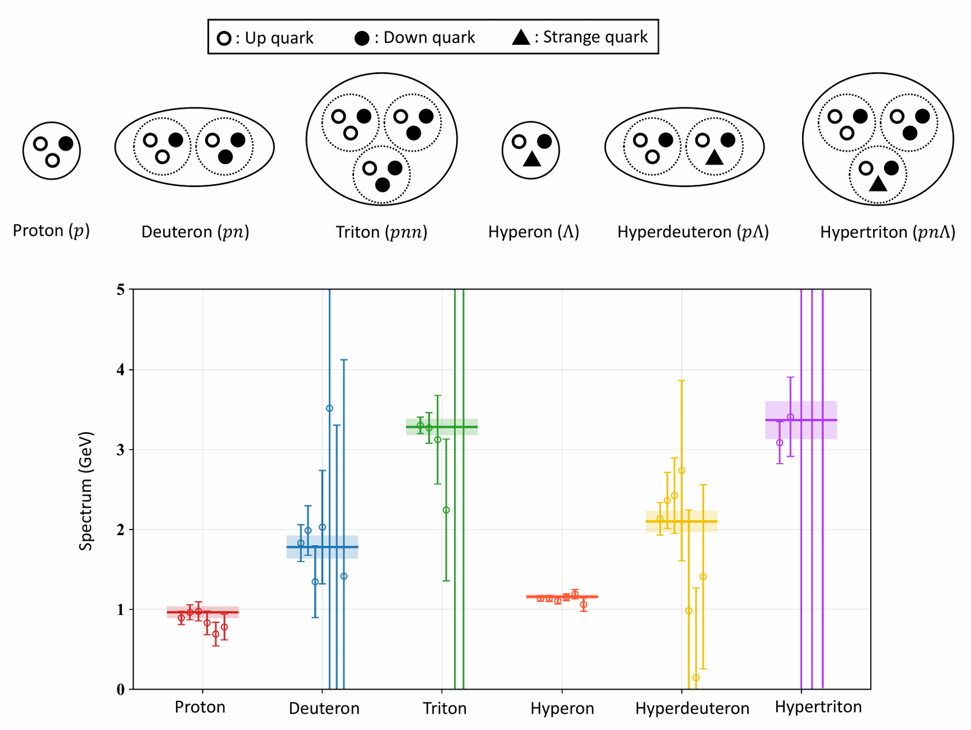
科研场景二：轻核与超核谱
从介子、重子扩展到轻核、超核
核子数增加，组态与算子的复杂度指数上升
同一套 Skill + Tool 无需改写，体现流程的通用性
Triton 2pt
Use multi_hadron_2pt to compute the combined three-baryon two-point function for a local 9-quark operator. The combined interpolating operator at source and sink is:
O = (u^T Cg5 d) d * (u^T Cg5 d) u * (u^T Cg5 d) d
Use single-term baryon operators only (no octet flavor combinations). Apply P_plus projector on each baryon block individually (per-baryon block projection, not composite-level). The contraction should be one multi-hadron 2pt object, NOT a product of separate baryon 2pt correlators.
轻核与超核的谱：从质子逐级扩展到超氦核
从质子到超核，同一套流程逐级扩展
25

Slide 26
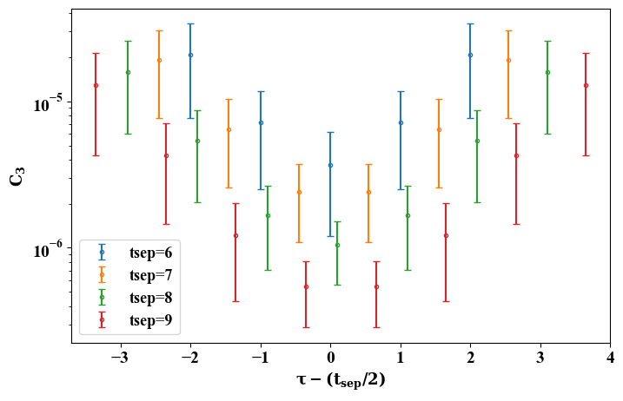
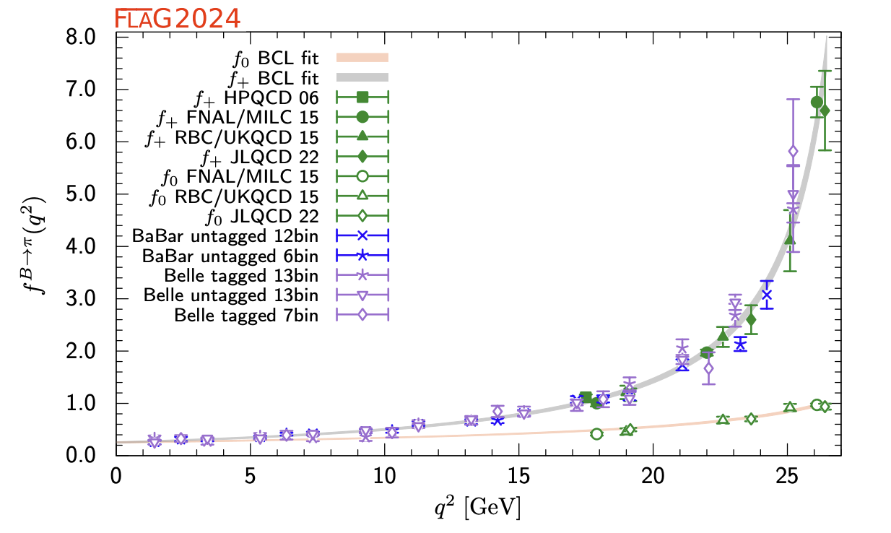

科研场景三：B →π 形状因子
抽出 |Vub| 须先知道形状因子
格点直接计算 f₊(q²) 与 f₀(q²)
用 BCL /z级数展开拟合后外推到全运动学区间
$B→π$ 形状因子对应的3pt
Calculate the three-point correlation function for B0bar-> pi+ decay via (b->u) vector current.
Use the B-meson with quark content anti-d b at the source. Use the pi-meson with quark content anti-d u at the sink. Use the gamma_5 interpolating operator for both source and sink mesons.
Use the transition current \bar{u} gamma_x b. Use the point source at position [0,0,0,0], zero momentum, and tseq = 8.
Invert all propagators using stout-smeared gauge links with parameters (1, 0.125, 4).
Do not compute the 2pt function. Save the final result without any header or extra text to a txt file in the run directory.
格点给出实验给不了的那一半输入
26

Slide 27
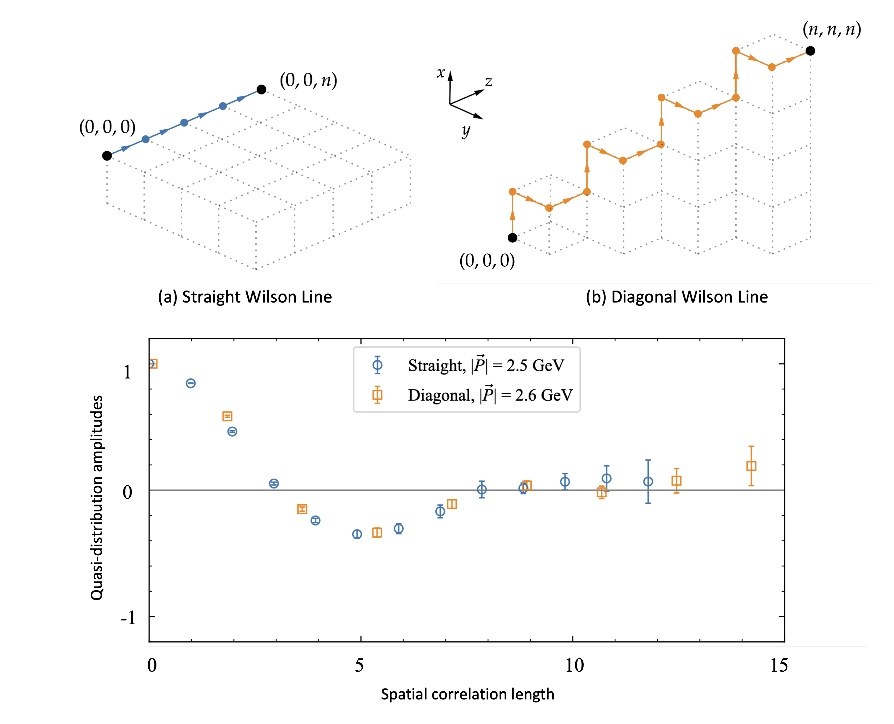
科研场景四：新型规范场结构的探索
斜 Wilson 线：把格点常用的直 Wilson 线换成斜的，结果会不会变？
LQCDMaster 快速实现、测试并完成初步验证
斜Wilson线非定域2pt
Compute the nonlocal charged-pion two-point correlator on the C24P29 ensemble using Coulomb-gauge-fixed input links, five body-diagonal wall-source light propagators, and a bilocal sink operator with recursively constructed averaged diagonal Wilson-line displacement in both + and - body-diagonal directions for z=0..12.
新算符结构的实现与验证：从问题到结果
Gao, et al., arXiv:2607.15001 [hep-lat]
新算符结构可以快速实现、测试并验证
27

Slide 28
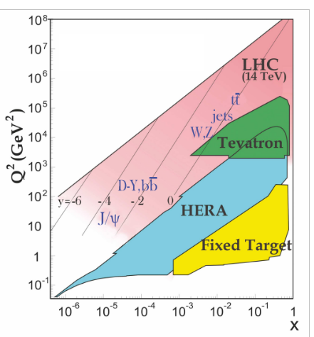
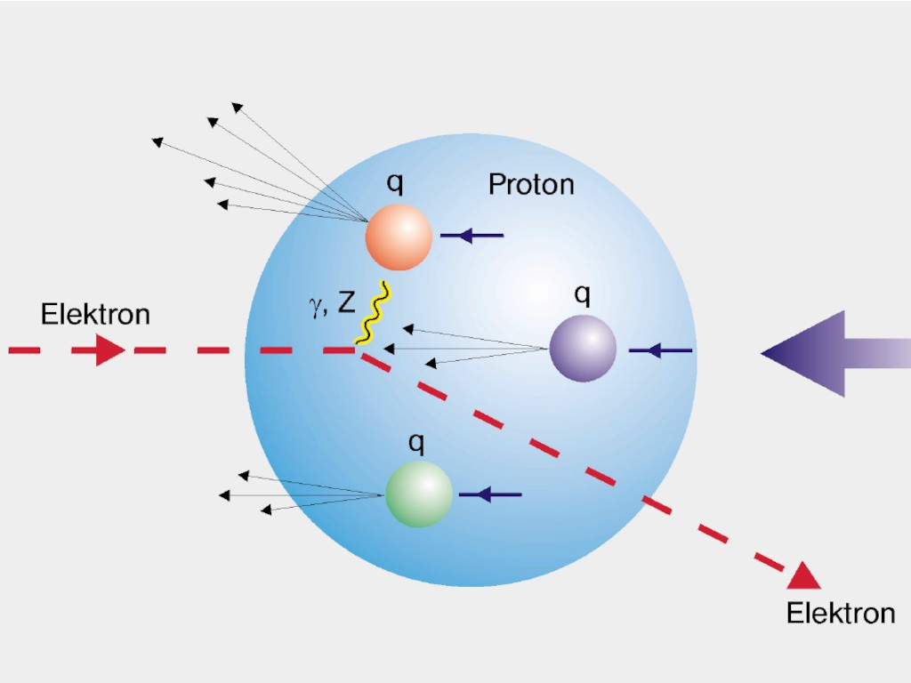
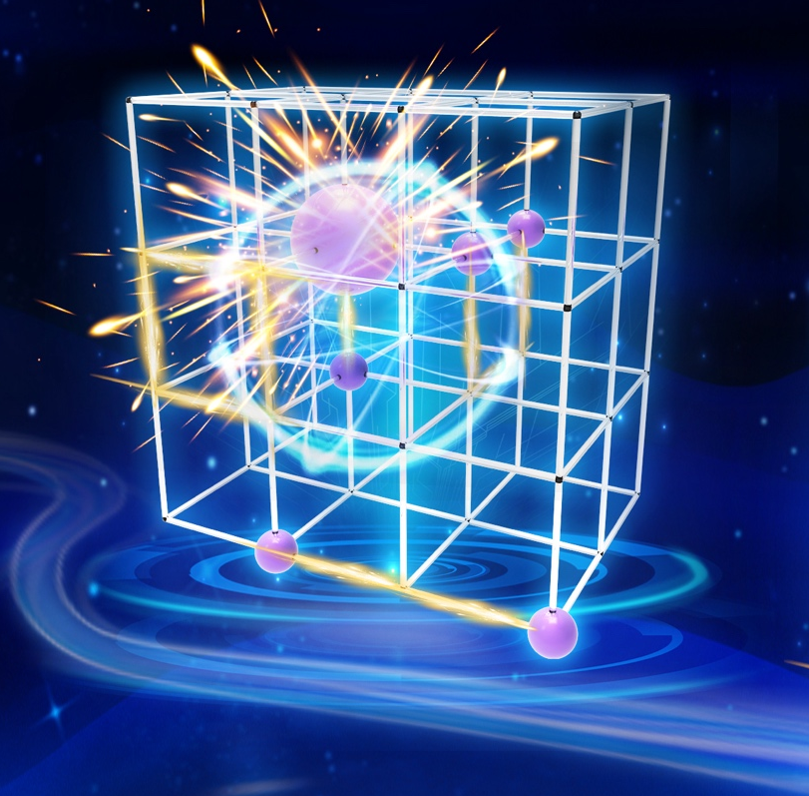
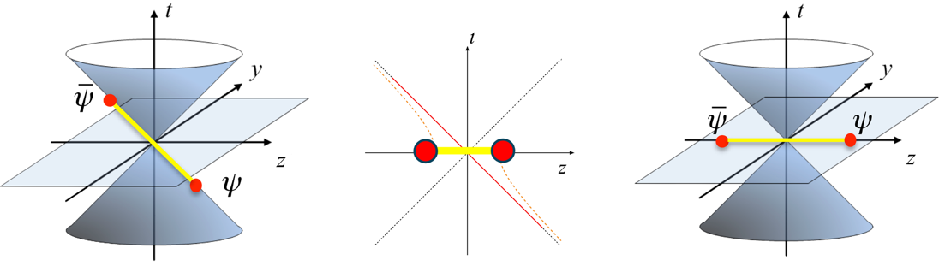
核心困难：突破想法的难度
1991 CTEQ
Parton Model:
Feyman/Bjorken
Image credit: Joachim Meyer; DESY / HERA
LaMET 2013
格点QCD
瓶颈不仅在算力，也包含「提出什么值得算+怎么计算」
28
Notes:
28

Slide 29
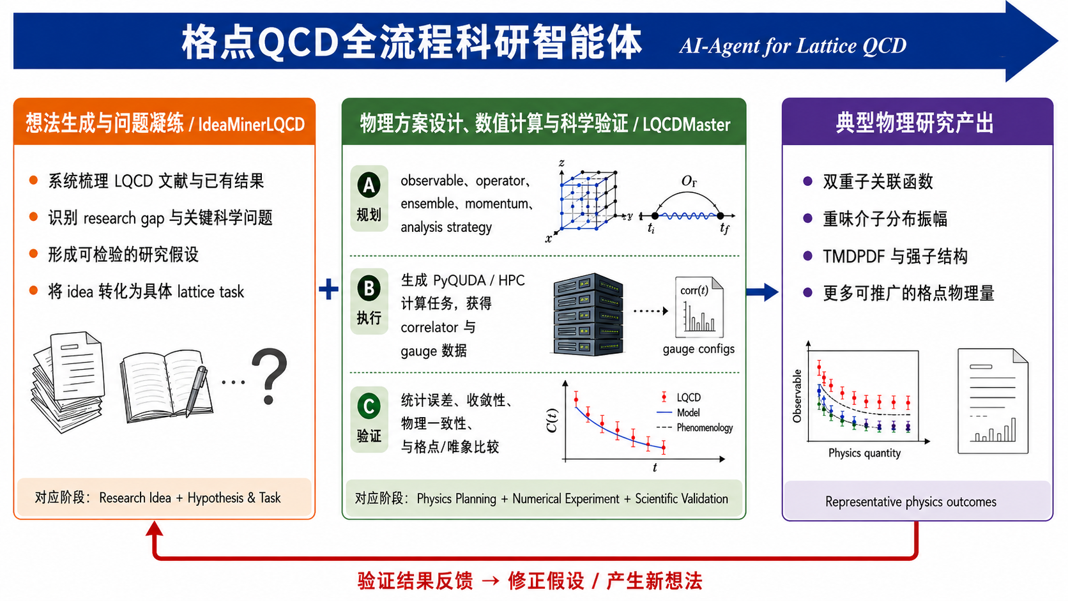
格点全流程科研智能体
IdeaMinerLQCD：梳理文献、识别关键问题、形成可验证假设，再转成具体的 lattice task
LQCDMaster：物理方案设计 + 数值计算 + 科学验证
验证结果反馈回想法生成，不是单向流水线，而是正循环
IdeaMinerLQCD → LQCDMaster → PhysMaster 的三级接力
He, et.al, LaMET-Agent, 2609.32225
三个智能体接力：凝练想法 → 完成计算 → 产出物理
29

Slide 30
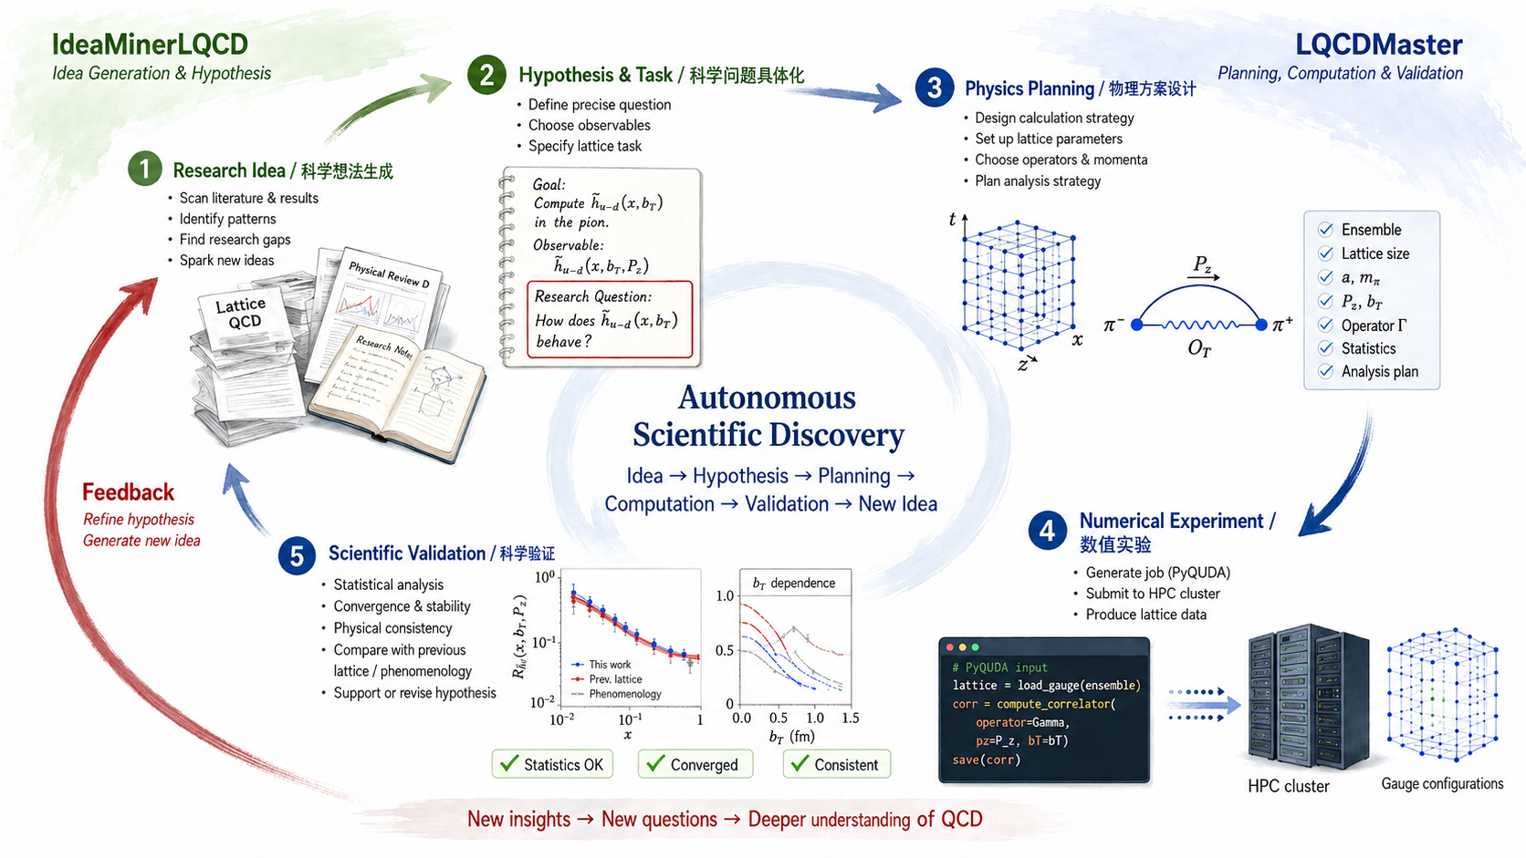
自主科学发现的闭环
闭环四步：假设与任务 → 物理规划 / 数值实验 / 科学验证 → 科学分析 → 反馈
科学验证决定「结果是否可信」，是整个闭环里最关键的一环
反馈回路：新结果 → 修正假设 → 产生新想法
目标不是替代物理学家，而是扩展我们能够触及的问题范围
自主科学发现：假设、实验、验证与反馈构成的闭环
选择一个重要的课题，实现从线性流水线走向可自我修正的科研闭环
30

Slide 31
总结与展望
LQCDMaster，解决格点的门槛之一：整条工程流水线
目标：把工程流程交给 AI，把物理问题留给物理学家
验证结果：70 个任务、成功率 90%、开发时间缩短 17–54 倍
已经走出的下一步：IdeaMinerLQCD 与 LQCDMaster 2.0，把闭环补全
待开发功能(期望跟大家一起合作, We heavily need you!)：
    distillation, blending, 4pt, finite-T, …
    安全性、稳定性、评测
(希望)未来 AI 不会代替物理学家，而是帮我们探索过去因复杂度、成本与工程门槛而无法触及的物理问题
31

Slide 32

PhysMaster：T. Miao et al., arXiv:2512.19799 [cs.AI], 从计算结果到物理结论
Tan, et.al, Chin.Phys.C 50 (2026) 103104, PhysMaster研究CS 演化核
LQCDMaster：Gao, et al., arXiv:2607.15001 [hep-lat]
https://github.com/sjtu-sai-agents/LQCD_Master
IdeaMinerLQCD： 从文献到可验证假设，基于IdeaMiner，浦江实验室+上海交大团队的合作
框架：PyQUDA（非常好用的格点 QCD 计算框架）
Jiang, et al., 2411.08461 [hep-lat]
https://github.com/CLQCD/PyQUDA
Skill: https://github.com/AI4LGT/LQCD_Skills
衷心感谢大家和各位合作者！
32

Slide 33
高能物理中的AI Agent
实验与数据分析
HEP Data Analysis Agents (2025)：E. Gendreau-Distler, J. Ho, D. Kim, L. T. Le Pottier, H. Wang, and C. Yang, arXiv:2512.07785 [physics.data-an].
JFC (2026)：E. A. Moreno, S. Bright-Thonney, A. Novak, D. Garcia, and P. Harris, arXiv:2603.20179 [hep-ex].
CoLLM (2026)：W. Esmail, A. Hammad, and M. Nojiri, arXiv:2602.06496 [hep-ph].
ALEPH thrust (2026)：A. Badea, Y. Chen, M. Maggi, and Y.-J. Lee, arXiv:2603.05735 [hep-ex].
Dr. Sai (2026)：M. He et al., arXiv:2604.22541 [hep-ex].
SHARP (2026)：J. Birk, G. Kasieczka, S. Mishra-Sharma, B. Nachman, D. Noll, and T. Wamorkar, arXiv:2604.18752 [hep-ph].
AgentRivet (2026)：A. J. Costa, C. Doglioni, C. Gütschow, A. D. Pilkington, and S. Sinha, arXiv:2606.13535 [hep-ex].
Semantic differencing (2026)：A. Hammad and M. Nojiri, arXiv:2607.05762 [cs.SE].
Selection-list codegen (2026)：M. Saito, T. Kishimoto, and J. Tanaka, arXiv:2604.14696 [physics.data-an].
HepScript (2026)：J. Jiao et al., arXiv:2605.01423 [hep-ex].
RooAgent (2026)：A. Desai, arXiv:2605.17318 [hep-ph].
Archi (2026)：P. Lugato et al., arXiv:2606.04755 [hep-ex].
33

Slide 34
高能物理中的AI Agent
唯象与理论计算
MadAgents (2026)：T. Plehn, D. Schiller, and N. Schmal, arXiv:2601.21015 [hep-ph].
Agents of Discovery (2025)：S. Diefenbacher, A. Hallin, G. Kasieczka, M. Krämer, A. Lauscher, and T. Lukas, arXiv:2509.08535 [hep-ph].
DarkAgents (2026)：M. Lucente, S. Pascoli, F. Sala, and M. Zandi, arXiv:2606.11157 [hep-ph].
SFitter Agents (2026)：S. Diefenbacher, T. Plehn, D. Schiller, and N. Schmal, arXiv:2607.22813 [hep-ph].
ColliderAgent (2026)：S. Qiu et al., arXiv:2603.14553 [hep-ph].
EasyScan HEP 2 (2026)：Y. Xiao, Y. Yue, and Y. Zhang, arXiv:2606.31214 [hep-ph].
SMEFT-Pheno-Agent (2026)：Y.-C. Guo, J. Wang, and J.-C. Yang, arXiv:2607.22331 [hep-ph].
FERMIACC (2026)：P. Agrawal, N. Craig, A. Madden, and I. V. Lombera, arXiv:2603.22538 [hep-ph].
bsm agent (2026)：S. Saad, arXiv:2606.21316 [hep-ph].
LeWRON (2026)：I. R. Wang, arXiv:2606.19425 [hep-ph].
HEPTAPOD — event generation (2025)：T. Menzo et al., arXiv:2512.15867 [hep-ph].
HEPTAPOD / Diagrammatica (2026)：T. Menzo et al., arXiv:2603.26990 [hep-ph].
ArgoLOOM (2025)：S. D. Bakshi et al., arXiv:2510.02426 [hep-ph].
34

Slide 35
高能物理中的AI Agent
专门计算物理场景
PhysMaster (2025)：T. Miao et al., arXiv:2512.19799 [cs.AI].
PhysMaster — Lattice QCD application (2026)：J.-X. Tan et al., arXiv:2603.22471 [hep-lat].
LQCDMaster (2026)：H. Gao et al., arXiv:2607.15001 [hep-lat].
CLVisc Agent (2026)：Q. Wang, L.-G. Pang, S. Pu, and X.-N. Wang, arXiv:2607.27822 [nucl-th].
Amplitude program search (2026)：Y. Gu and S. Krippendorf, arXiv:2607.21629 [hep-ph].
Detector co-design (2026)：W. Chung, Q. Liu, L. Wu, and J. Gonski, arXiv:2604.21804 [physics.ins-det].
GRACE (2026)：J. Hill and H. J. Ryoo, arXiv:2602.15039 [hep-ex].
35

